Slide 1
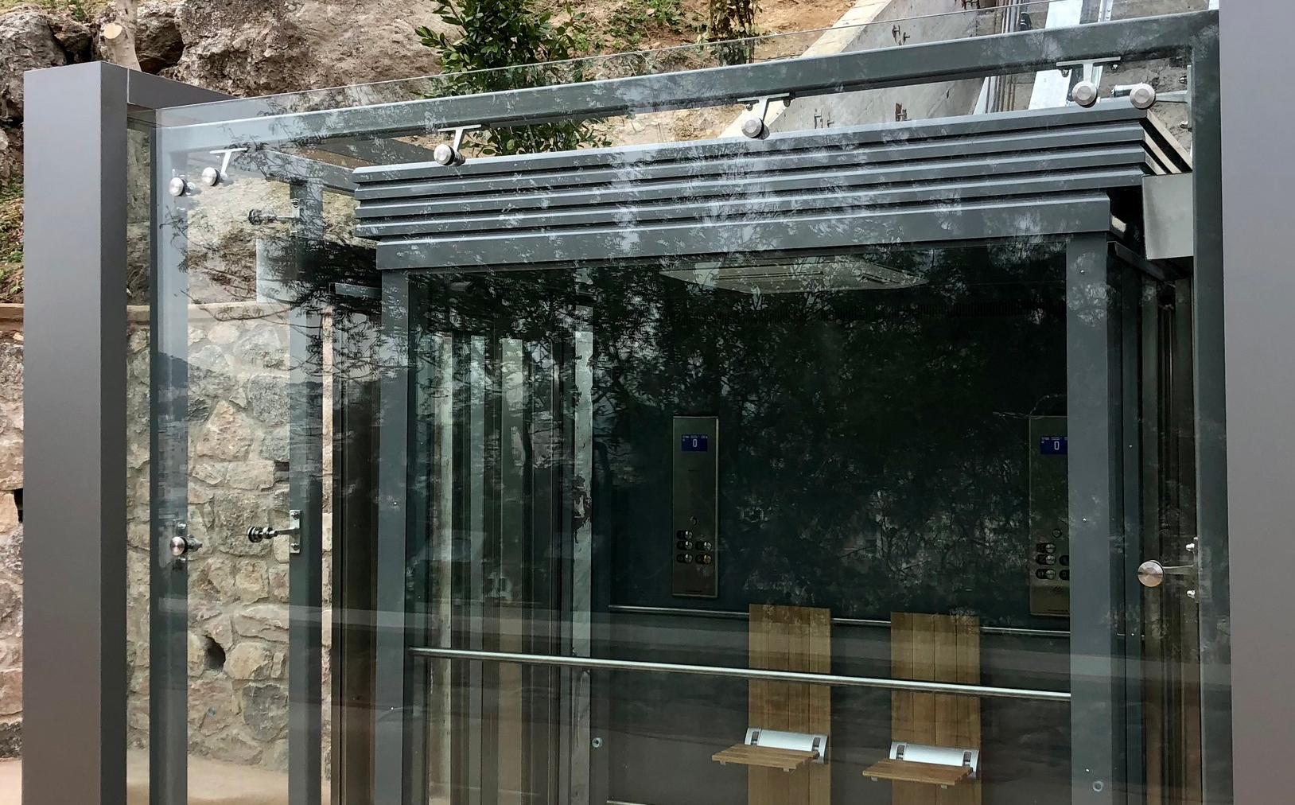

Εθνικό Σχέδιο Δράσης για τα Δικαιώματα των Ατόμων με Αναπηρία
Προσβάσιμος πολιτισμός και κουλτούρα προσβασιμότητας
Παγκόσμια Ημέρα Ατόμων με Αναπηρία
3/12/2023

Slide 2


Εθνικό Σχέδιο Δράσης για τα Δικαιώματα των Ατόμων με Αναπηρία
2019-2023

Slide 3
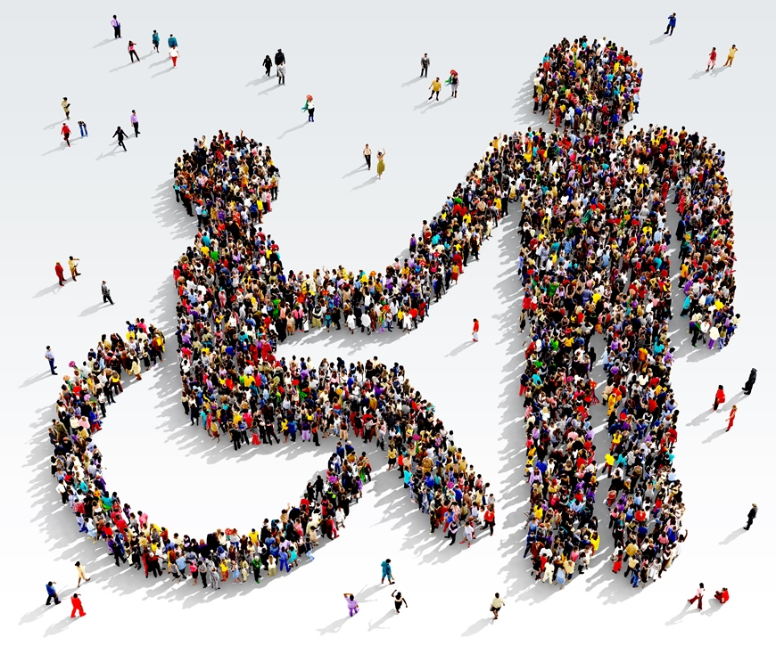
Μία από τις πρώτες μέριμνες της Κυβέρνησης, και προσωπικά του Πρωθυπουργού, υπήρξε η οριζόντια σχεδίαση και υλοποίηση ενός Εθνικού Σχεδίου Δράσης για τα Δικαιώματα των Ατόμων με Αναπηρία στο πλαίσιο της επιτελικής λειτουργίας του Επιτελικού Κράτους. Ενός Σχεδίου, που θα διασφαλίζει θεσμικά και πρακτικά, ότι τα άτομα με αναπηρία θα απολαμβάνουν απρόσκοπτα και με αυτονομία την επαγγελματική ένταξη και τη συμμετοχή τους στην κοινωνική, οικονομική, πολιτική και πολιτιστική ζωή της χώρας

Slide 4
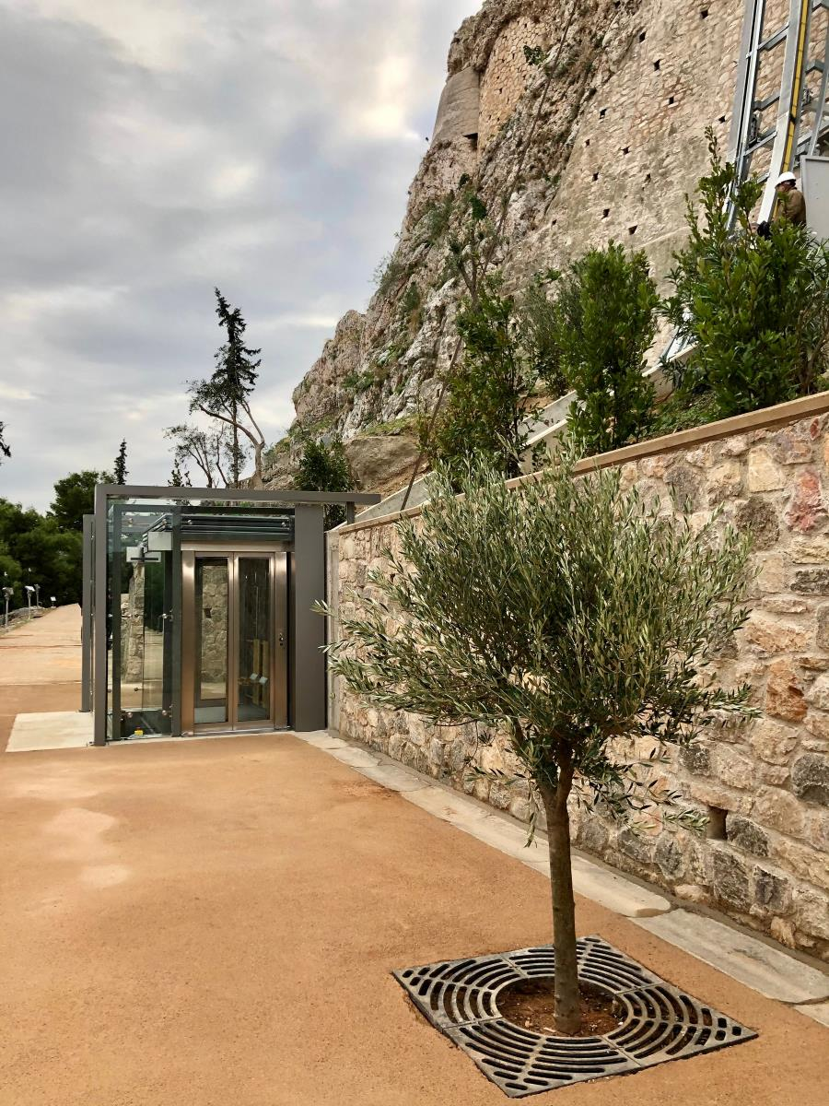

Aesthic
“
Ο Πολιτισμός αποτελεί θεμελιώδες ανθρώπινο δικαίωμα και δημόσιο κοινωνικό αγαθό
“

Slide 5
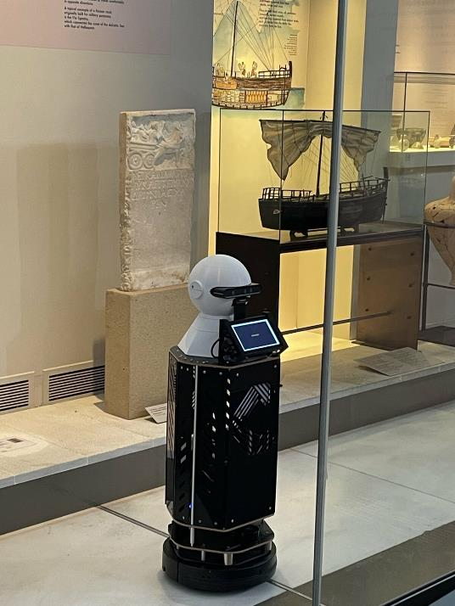
Ο Πολιτισμός αποτελεί θεμελιώδες ανθρώπινο δικαίωμα και δημόσιο κοινωνικό αγαθό
Σε όλες του τις εκφάνσεις, υλικές και άυλες, ο Πολιτισμός
Διαθέτει μια πολύπλευρη και υψηλή πνευματική, παιδευτική, αισθητική, συμβολική και ψυχολογική αξία
Συμβάλλει στην άρση στερεοτύπων και προκαταλήψεων, στην ανεκτικότητα και στο σεβασμό της ιδιαιτερότητας και της πολυμορφίας, καθώς και στον απροκατάληπτο δημοκρατικό διάλογο
Η διασφάλιση της ελεύθερης και απρόσκοπτης πρόσβασης στον Πολιτισμό για όλους ανεξαιρέτως τους πολίτες:
  είναι ζήτημα κοινωνικής ισότητας και δικαιοσύνης
  και κατ’ επέκταση ζήτημα Δημοκρατίας
Η ισότιμη πρόσβαση κάθε πολίτη στα πολιτιστικά αγαθά κατοχυρώνεται από πλήθος δεσμευτικών νομικών κειμένων
την Οικουμενική Διακήρυξη για τα Δικαιώματα του Ανθρώπου των Ηνωμένων Εθνών
τη Σύμβαση για τα Δικαιώματα των Ατόμων με Αναπηρίες του ίδιου οργανισμού
την Ευρωπαϊκή Σύμβαση Δικαιωμάτων του Ανθρώπου
το άρθρο 21 παρ. 6 του Συντάγματος της Ελλάδας
Αρχαιολογικό Μουσείο Θεσσαλονίκης
Ρομπότ-ξεναγός

Slide 6

Στο πλαίσιο του Εθνικού Σχεδίου Δράσης για τα Δικαιώματα των Ατόμων με Αναπηρία, αλλά και της δικής του πολιτικής, το Υπουργείο Πολιτισμού υλοποιεί αυτοτελώς ή συμμετέχει εξαρχής ενεργά και δυναμικά σε σειρά δράσεων και έργων που στοχεύουν στην ενθάρρυνση και διευκόλυνση της καθολικής συμμετοχής των ΑμεΑ, όπως και όλων των πολιτών, στην πολιτιστική διαδικασία.
Την τετραετία 2019-2023, το Υπουργείο Πολιτισμού πραγματοποίησε σημαντικές θεσμικές και διοικητικές παρεμβάσεις, σχεδίασε και ολοκλήρωσε πολυάριθμες δράσεις και έργα μικρής και μεγάλης κλίμακας με σκοπό τη διευκόλυνση και την ενθάρρυνση της συμμετοχής των ΑμεΑ στην παραγωγή και την απόλαυση πολιτιστικών προϊόντων. Ένας ακόμη μεγαλύτερος αριθμός βρίσκεται αυτή τη στιγμή σε εξέλιξη ή υπό μελέτη και σχεδιασμό με χρηματοδότηση από εθνικούς και ευρωπαϊκούς πόρους.
Προτεραιότητα δίνεται στους χώρους και τα μνημεία που είναι ενταγμένα στον Κατάλογο Παγκόσμιας Κληρονομιάς της UNESCO και σε μουσεία.

Slide 7

Ψηφιακή Κάρτα Αναπηρίας – Κάρτα Πολιτισμού
Στο πλαίσιο μιας χωρητικής κοινωνίας και της ισότιμης πρόσβασης όλων των συμπολιτών μας στον Πολιτισμό δημιουργήθηκε από το Υπουργείο Εργασίας και Κοινωνικής Ασφάλισης η Ψηφιακή Κάρτα Αναπηρίας, η οποία διευκολύνει την καθημερινότητα των ΑμεΑ και παράλληλα λειτουργεί ως Κάρτα Πολιτισμού.
  Οι πολίτες με αναπηρία, με ένα απλό σκανάρισμα της Ψηφιακής Κάρτας Αναπηρίας τους, έχουν άμεση και δωρεάν πρόσβαση στους Αρχαιολογικούς Χώρους και τα Μουσεία αρμοδιότητας του Υπουργείου Πολιτισμού, χωρίς να απαιτείται έκδοση εισιτηρίου. Με τον ίδιο τρόπο εισέρχεται και ο συνοδός, όπου αυτό προβλέπεται βάσει του κλιμακίου αναπηρίας.
  Παράλληλα, προωθούμε την επέκταση της λειτουργίας της Κάρτας στους εποπτευόμενους φορείς του ΥΠΠΟ, προκειμένου τα άτομα με αναπηρία να έχουν τη μεγαλύτερη δυνατή κάλυψη.
  Οι προδιαγραφές λειτουργίας της Ψηφιακής Κάρτας Αναπηρίας στον Πολιτισμό διαμορφώθηκαν με την συνδρομή της Εθνικής Συνομοσπονδίας Ατόμων με Αναπηρία (ΕΣΑμεΑ), το Υπουργείο Εργασίας και Κοινωνικής Ασφάλισης και τον Οργανισμό Διαχείρισης και Ανάπτυξης Πολιτιστικών Πόρων.

Slide 8
Θεσμικές και διοικητικές παρεμβάσεις
Για τη διασφάλιση της ισότιμης συμμετοχής των ΑμΕΑ:
  Σε οπτικοακουστικές και άλλες πολιτιστικές παραγωγές και προσβάσιμο πολιτιστικό περιεχόμενο με παραδοσιακά και ψηφιακά μέσα δια της επιχορήγησης σχετικών δράσεων μέσα από διαδικασίες ανοιχτών προσκλήσεων
  Στην ανώτερη καλλιτεχνική εκπαίδευση
Για την αξιοποίηση του Πολιτισμού ως προληπτικής και θεραπευτικής αγωγής για διάφορα είδη παθήσεων σε συνεργασία με το Υπουργείο Υγείας
Για την ανάπτυξη στοχευμένων εκπαιδευτικών και επιμορφωτικών προγραμμάτων και δράσεων κοινωνικής ένταξης και πολυπολιτισμικότητας
Για την πραγματοποίηση ενημερωτικών σεμιναρίων και εργαστηρίων επιμόρφωσης του προσωπικού των Υπηρεσιών του Υπουργείου Πολιτισμού και των εποπτευόμενων φορέων του, με στόχο τη συμπεριληπτική αντιμετώπιση των ΑμεΑ σε όλες τις δράσεις και τους σχεδιασμούς τους
Για τη θεσμική κατοχύρωση και έμπρακτη συμμετοχή των ΑμεΑ στη διαμόρφωση της πολιτιστικής πολιτικής, στην κατάρτιση των μελετών φυσικής προσβασιμότητας των χώρων και των υποδομών πολιτισμού, των μουσειολογικών και μουσειογραφικών μελετών, καθώς και στοχευμένων εκπαιδευτικών προγραμμάτων, ώστε να είναι ενεργοί διαμορφωτές τους

Slide 9
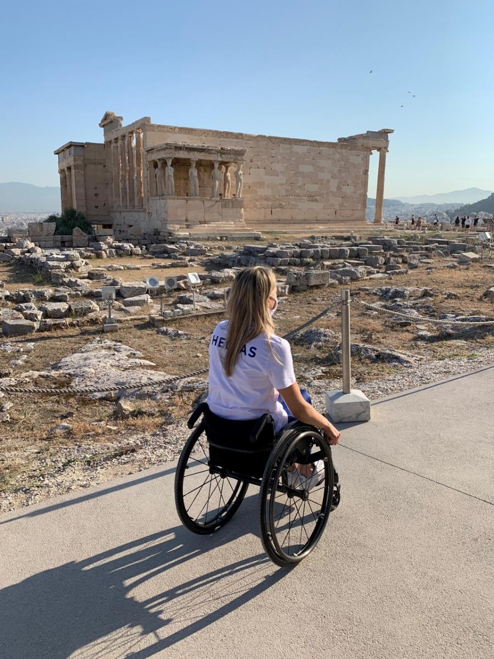
Φυσική προσβασιμότητα
Από το 2019 έχουμε θέσει ως στοίχημα τη μείωση, μέχρις εξάλειψης, των φυσικών εμποδίων στους μεγάλους αρχαιολογικούς χώρους και στα μουσεία.
Πρόκειται για φιλόδοξο στοίχημα, καθώς καλούμαστε να συμβιβάσουμε την ακώλυτη προσπέλαση των ΑμεΑ στους χώρους αυτούς με τον απόλυτο σεβασμό στον μνημειακό χαρακτήρα τους, στις υψηλές προδιαγραφές και εξειδικευμένες ανάγκες προστασίας τους, και στις επιταγές του Αρχαιολογικού Νόμου
Για τον σκοπό αυτόν τα εξειδικευμένα στελέχη της Αρχαιολογικής Υπηρεσίας συνεργάζονται συστηματικά με την ΕΣΑμεΑ και το Φάρο Τυφλών μέσα από κοινές επιτροπές και ομάδες εργασίας.

Slide 10
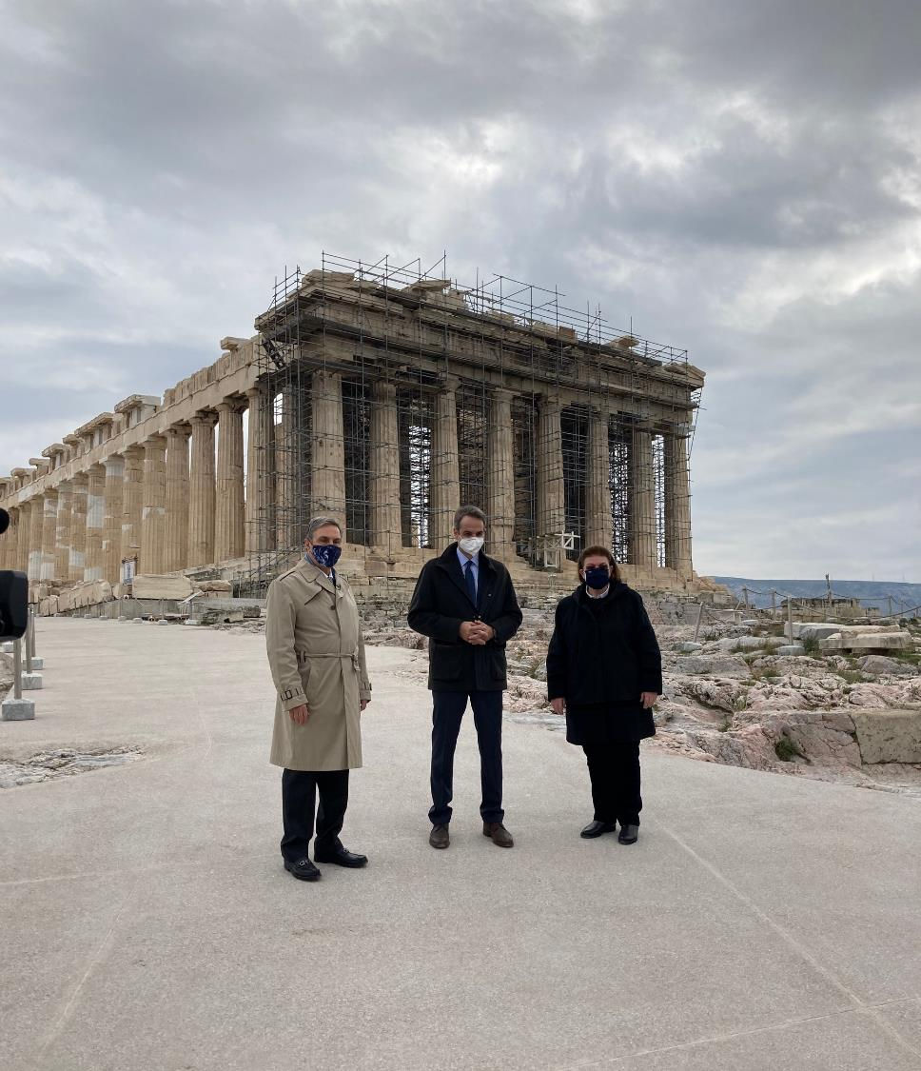
Προσβασιμότητα Ακρόπολης Αθηνών
Η διασφάλιση της πλήρους προσβασιμότητας του βράχου και των μνημείων της Ακρόπολης, με τη συνεισφορά του Ιδρύματος Ωνάση, ήταν ένα θεμελιώδες έργο που αποσκοπούσε να καταστήσει το εμβληματικό μνημείο του δυτικού πολιτισμού και πλέον δημοφιλή αρχαιολογικό χώρο της Ελλάδας επισκέψιμο από όλες τις ειδικές κατηγορίες κοινού όπως:
Ατομα με αναπηρία, συμπεριλαμβανομένων ατόμων με κινητικά προβλήματα και αδυναμία όρασης
Άτομα παχύσαρκα, με καρδιακές και αναπνευστικές παθήσεις ή άλλα χρόνια νοσήματα
Άτομα της τρίτης ηλικίας
Εγκύους και οικογένειες με βρέφη και νήπια

Slide 11
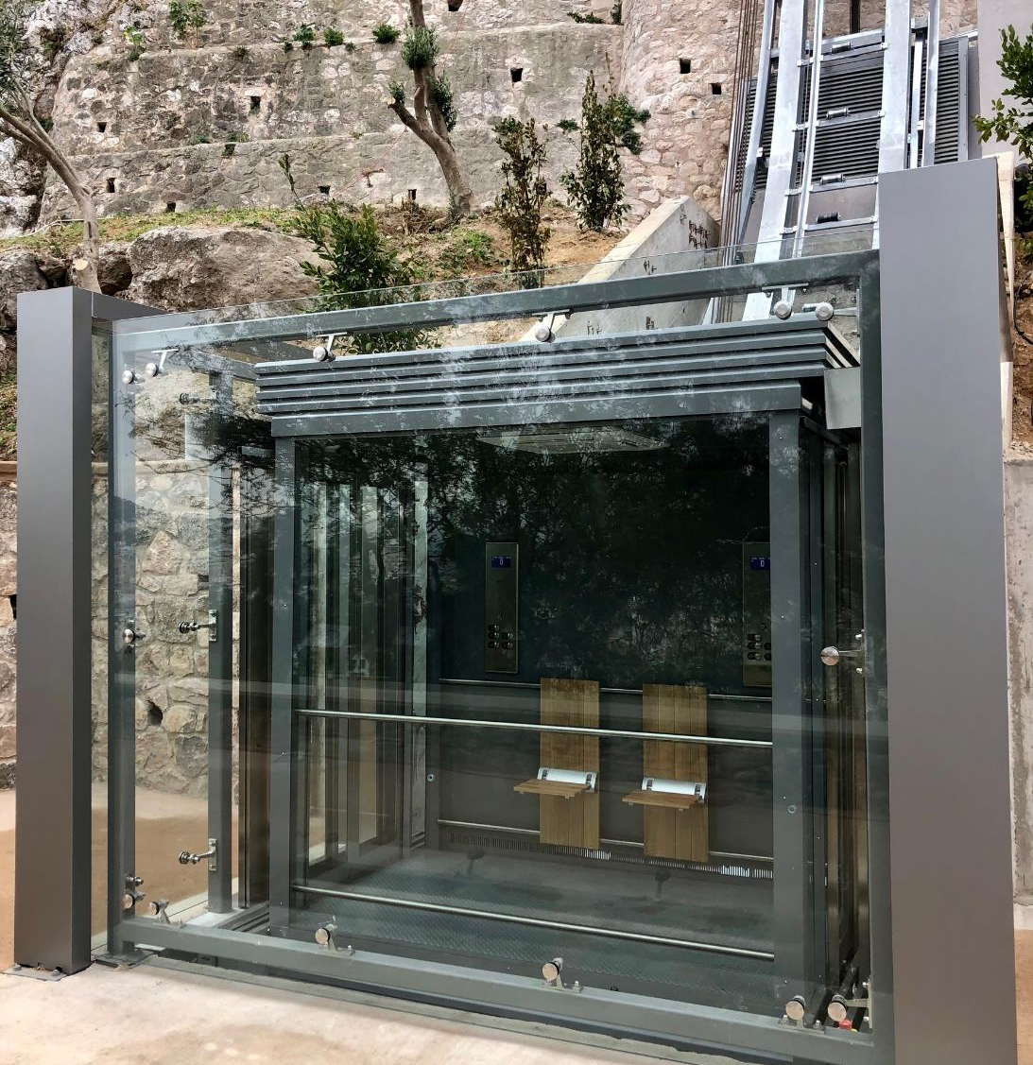

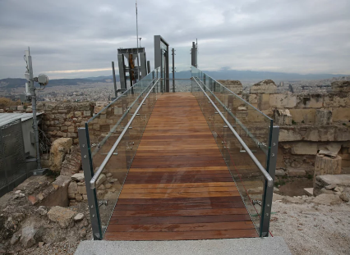
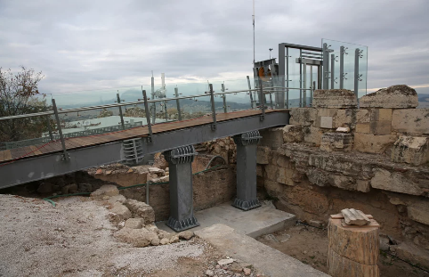
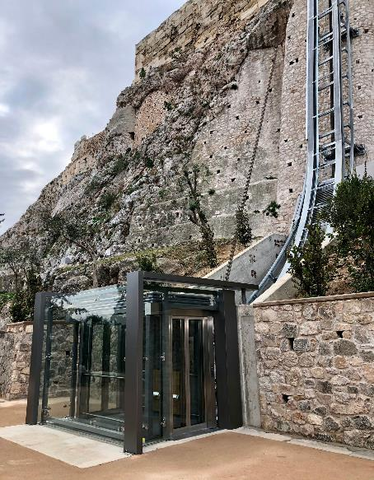
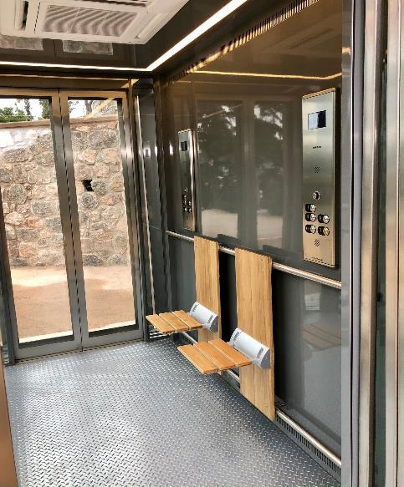
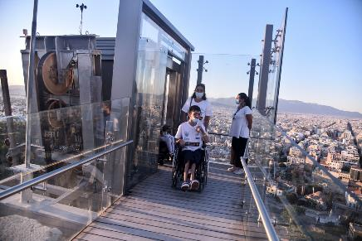
Ανελκυστήρας πλαγιάς

Slide 12
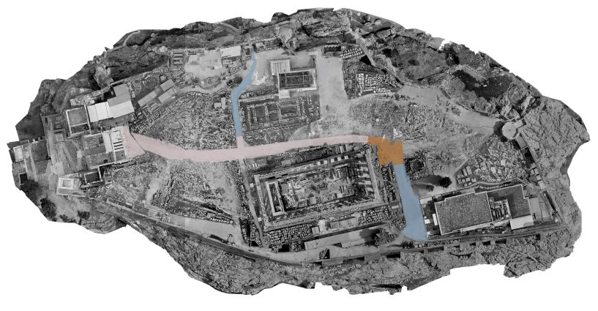
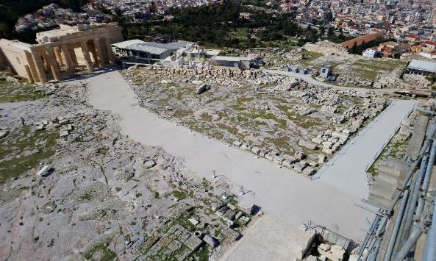
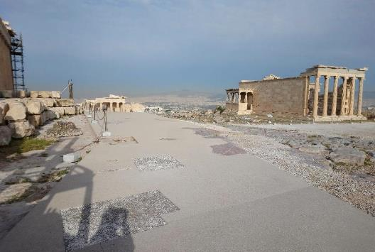
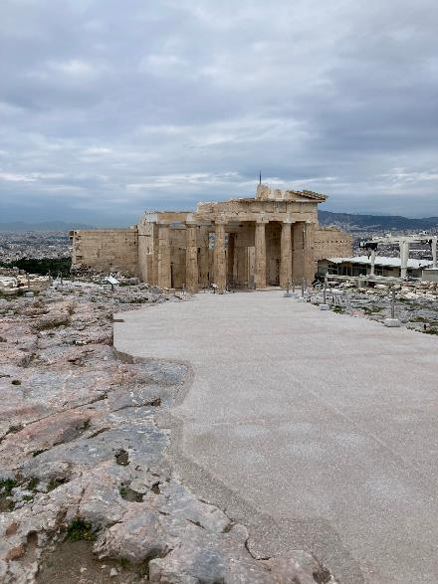
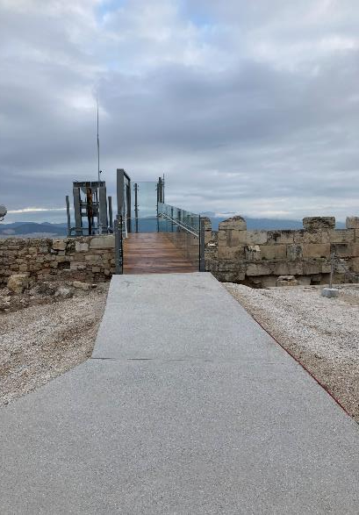
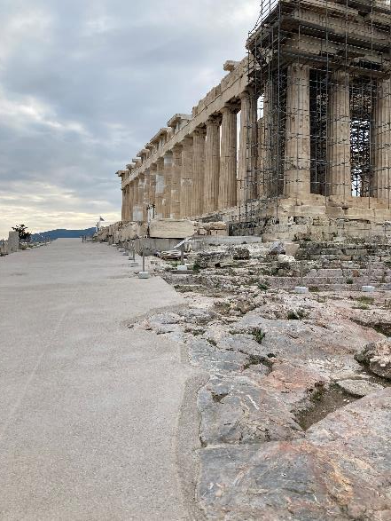
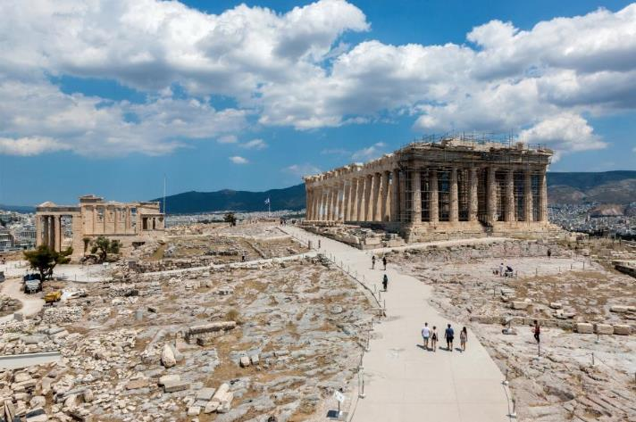
Νέες διαστρώσεις οδεύσεων επισκεπτών

Slide 13
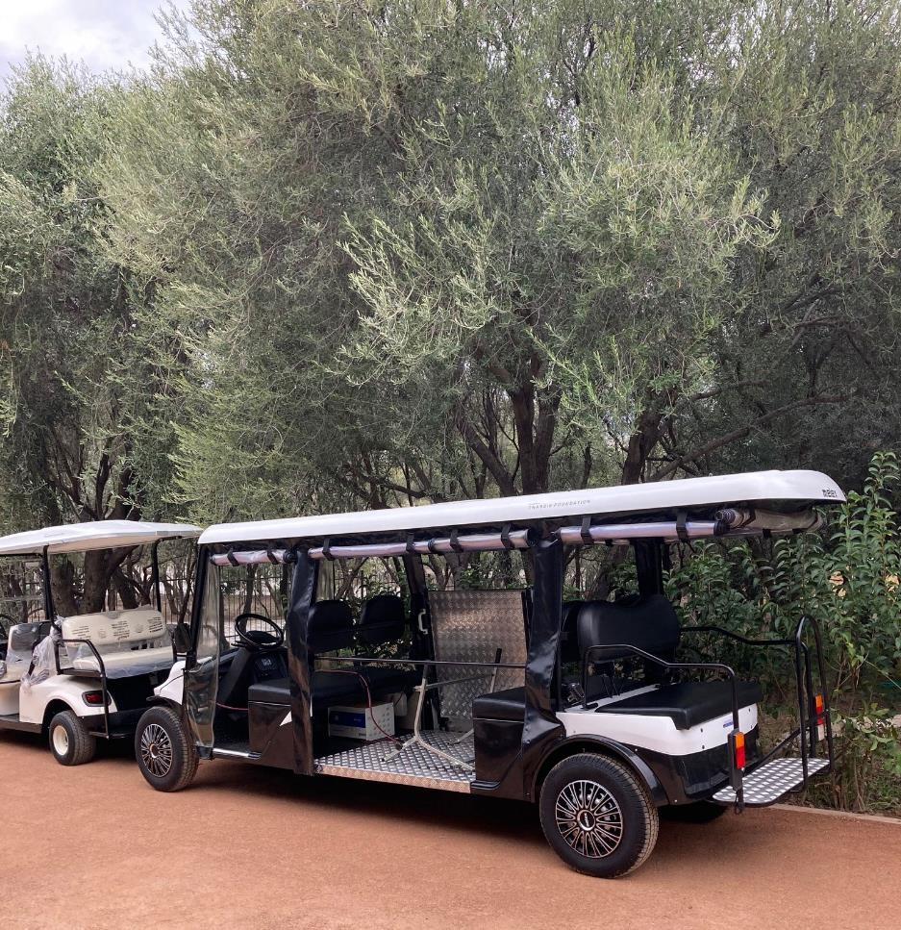
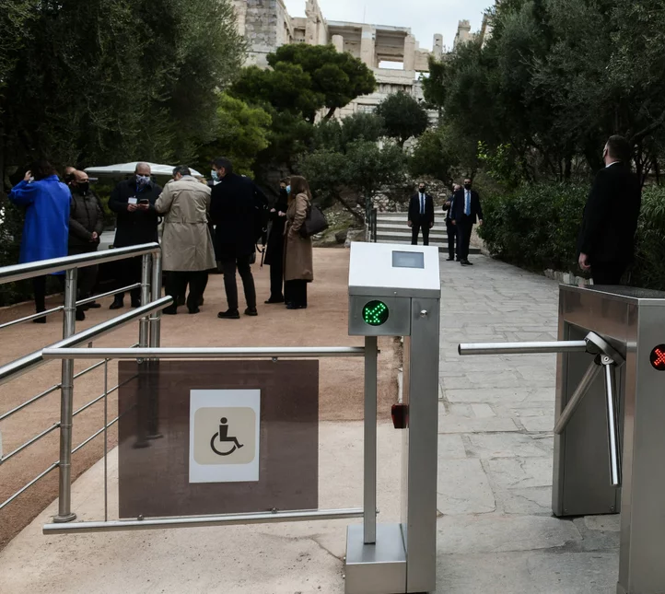
Διευκόλυνση εισόδου

Slide 14
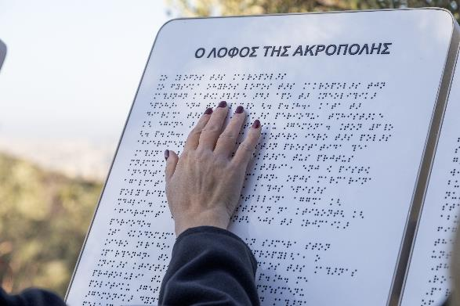
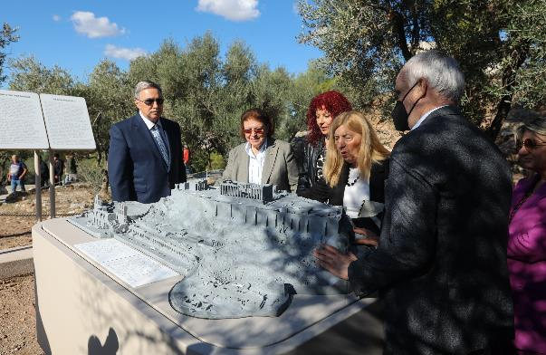
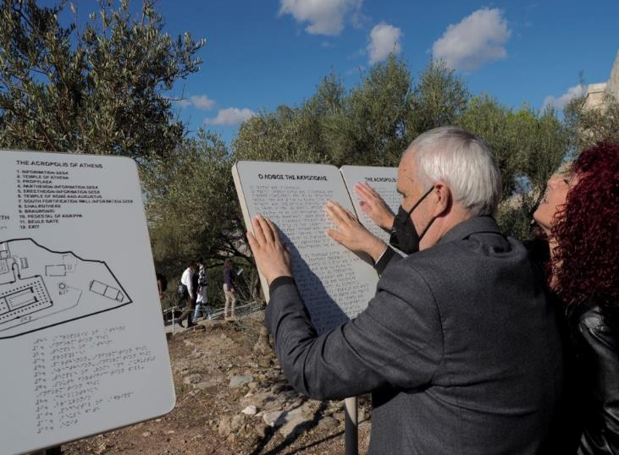
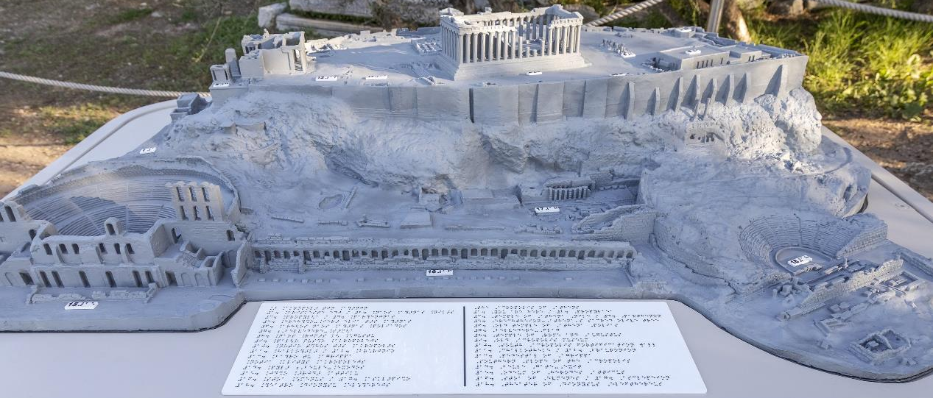
Προσβασιμότητα σε άτομα με αδυναμία όρασης
Με ειδική εφαρμογή πλοήγησης για κινητά τηλέφωνα, ακουστικό υλικό, απτικά βοηθήματα και μακέτες, ενημερωτικές πινακίδες με γραφή Braille σε έξι γλώσσες

Slide 15
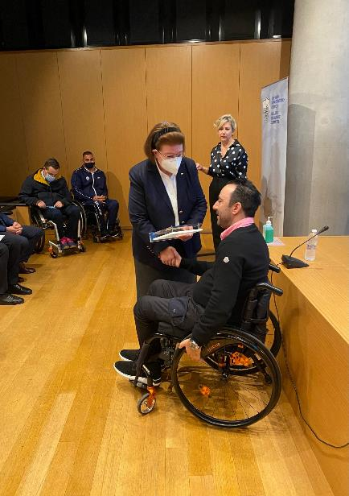
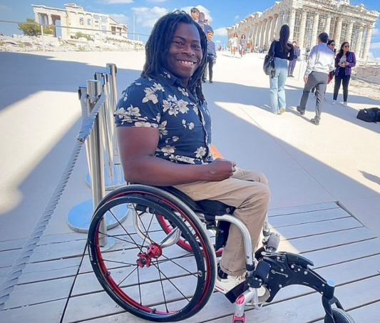
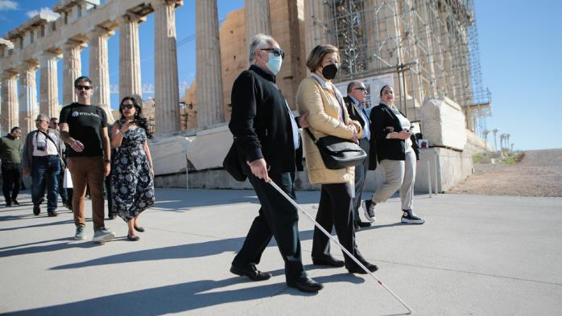
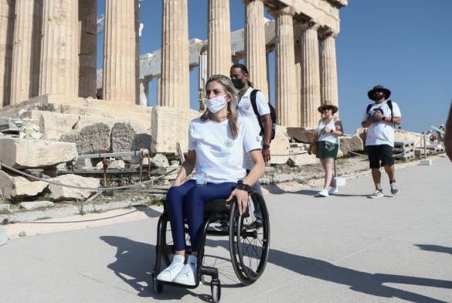
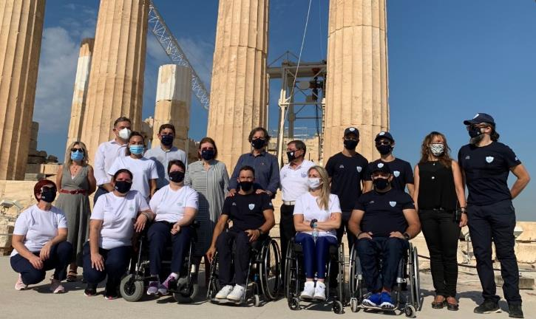
Προσβασιμότητα Ακρόπολης Αθηνών
Πρόκειται για έργο που συκοφαντήθηκε, με τον σαθρό, αντιεπιστημονικό και μικροκομματικό ισχυρισμό ότι πληγώνει ανεπανόρθωτα τον Ιερό Βράχο.
Για να αναγνωριστεί πανηγυρικά από την UNESCO ως υπόδειγμα συντήρησης μνημείου παγκόσμιας ακτινοβολίας και εξυπηρέτησης των ΑμεΑ.
Κυρίως, όμως, να αγκαλιαστεί από τους ίδιους τους επισκέπτες, που επανειλημμένα εκφράζουν την ευγνωμοσύνη τους για την ευχερή πρόσβασή τους.

Slide 16
Έργα προσβασιμότητας σε όλη την επικράτεια
Τα έργα σταδιακά καθιστούν δεκάδες υποδομές πολιτισμού σε πλήρως προσβάσιμες, με τη χάραξη ειδικών διαδρομών προσπέλασης, αλλά και τη χρήση των πλέον προηγμένων τεχνικών μέσων: Αναβατορίων και ανελκυστήρων, αλλά και ηλεκτρικών αμαξιδίων και οχημάτων. Παράλληλα, υλοποιούνται στοχευμένες προσθήκες για την ενίσχυση της προσβασιμότητας σε υφιστάμενες υποδομές: Το Εθνικό Αρχαιολογικό Μουσείο και το Βυζαντινό και Χριστιανικό Μουσείο Αθηνών, αλλά και δεκάδες άλλα μουσεία στην περιφέρεια διαθέτουν ειδικές ράμπες πρόσβασης, ανελκυστήρες και αμαξίδια, αλλά και εύχρηστους χώρους υγιεινής για τη διευκόλυνση των ΑμεΑ
Στην Αττική, πλήρως προσπελάσιμος είναι ήδη ο αρχαιολογικός χώρος του Σουνίου, ενώ σε προχωρημένο στάδιο βρίσκονται και οι εργασίες για την πλήρη προσβασιμότητα της Αρχαίας Αγοράς, του Ολυμπιείου και του αρχαιολογικού χώρου της Ελευσίνας.
Σε διαφορετικά στάδια ωρίμανσης, σχεδιασμού και υλοποίησης βρίσκονται ανάλογα έργα σε κάθε άκρη της Ελλάδας. Ενδεικτικά, σε δεκάδες αρχαιολογικούς χώρους, από το Αμφιαράειο της Αττικής μέχρι τη Γιτάνη της Θεσπρωτίας και τη Ζώνη του Έβρου, έχουν εγκατασταθεί ράμπες πρόσβασης για ανθρώπους με κινητικές αναπηρίες, όπως και σε δεκάδες νεώτερα μνημεία, από το Παλαιό Φρούριο της Κέρκυρας μέχρι τις Μονές των Μετεώρων. Ενώ σχεδιάζονται και υλοποιούνται υποδομές που διευκολύνουν την ανάβαση σε χώρους με έντονη κλίση, όπως το τελεφερίκ στο Ιδαίο Άντρο, μέχρι τη διάθεση ηλεκτροκίνητων γκολφ καρτ σε αρχαιολογικούς χώρους ισόπεδους μεν, αναπεπταμένους δε, όπως η Αρχαία Μεσσήνη, η Αρχαία Ολυμπία, η Νικόπολη και η Πέλλα.
Το πληροφοριακό υλικό και οι πινακίδες σε γραφή Braille, οι απτικές περιηγήσεις σε επιλεγμένα εκθέματα, αλλά και οι συσκευές ακουστικής ξενάγησης για ανθρώπους με προβλήματα όρασης είναι πλέον απόκτημα πολλών μουσείων, αρχαιολογικών χώρων, νεώτερων μνημείων και υποδομών πολιτισμού, όπως και οι εικονικές ψηφιακές περιηγήσεις για άτομα με δυσκολίες στην ακοή.

Slide 17
Έργα προσβασιμότητας σε όλη την επικράτεια
Η ίδια λογική διαπνέει και τις δομές του Σύγχρονου Πολιτισμού. Όλα τα μουσεία και λοιπά πολιτιστικά κτήρια που ανακαινίζονται εξοπλίζονται με όλα τα απαραίτητα μέσα που εξασφαλίζουν πλήρη προσβασιμότητα: Η Εθνική Πινακοθήκη, το Εθνικό Μουσείο Σύγχρονης Τέχνης, το Εθνικό Θέατρο, το REX, και πολλά άλλα. Το ίδιο ισχύει και για μείζονες πρωτοβουλίες ανέγερσης νέων υποδομών, στις οποίες υποχρεωτικά ενσωματώνονται όλες οι διευκολύνσεις για άτομα με κινητικά προβλήματα. Χαρακτηριστικά, το μεγάλο σχέδιο της ανάπλασης του Τατοΐου έχει σχεδιαστεί ώστε να εγγυάται την πρόσβαση των ΑμεΑ σε κάθε του κτήριο.
Θεμελιώδους, όμως, σημασίας είναι ο ορισμός της καθολικής προσβασιμότητας ως αναγκαίου προαπαιτούμενου για την Πιστοποίηση ενός μουσείου. Το Ελληνικό Σύστημα Αναγνώρισης και Πιστοποίησης Μουσείων, που εφαρμόζει το Υπουργείο Πολιτισμού στα μουσεία της επικράτειας, απαιτεί την ενίσχυση της δυνατότητας των μουσείων να υποδέχονται και να εξυπηρετούν τα ΑμεΑ όπως οποιονδήποτε άλλον επισκέπτη. Το Υπουργείο ήδη εφαρμόζει πιλοτικό πρόγραμμα για την αναβάθμιση των μουσείων, που αφορά τα τέσσερα αρχαιολογικά μουσεία της Ηπείρου, στα Ιωάννινα, την Άρτα, την Πρέβεζα και την Ηγουμενίτσα, τα οποία προβλέπεται να πιστοποιηθούν το πρώτο τρίμηνο του προσεχούς έτους. Πρόγραμμα που θα χρησιμεύσει ως πρότυπο, καθώς στη συνέχεια θα επεκταθεί, αρχικά, στα μουσεία της Δυτικής Μακεδονίας: το Βυζαντινό Μουσείο Καστοριάς, το Αρχαιολογικό Μουσείο Άργους Ορεστικού, το Αρχαιολογικό Μουσείο Κοζάνης και το Αρχαιολογικό Μουσείο Αιανής.
Υλοποιούνται δράσεις κατάρτισης και επιμόρφωσης του προσωπικού του Υπουργείου σε θέματα προσβασιμότητας, στη διεύρυνση των εκπαιδευτικών προγραμμάτων για ΑμΕΑ σε πολλές πολιτιστικές δομές, αλλά και στην αναβάθμιση ιστοσελίδων μουσείων και πολιτιστικών οργανισμών, ώστε να είναι απόλυτα εύχρηστες για κάθε χρήστη.

Slide 18
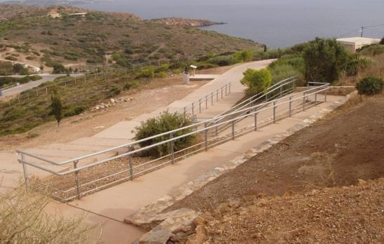
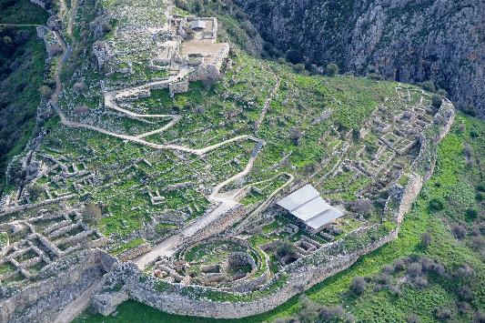
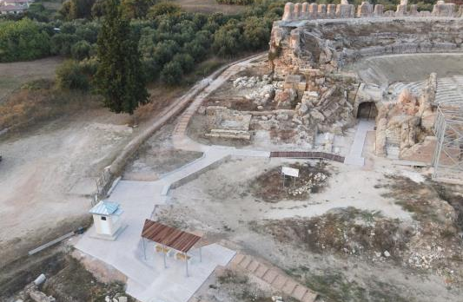
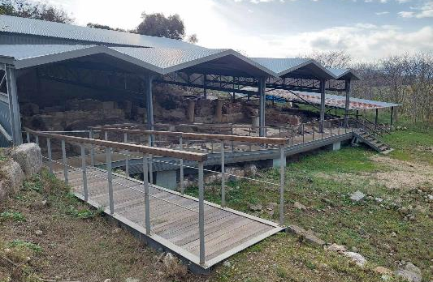
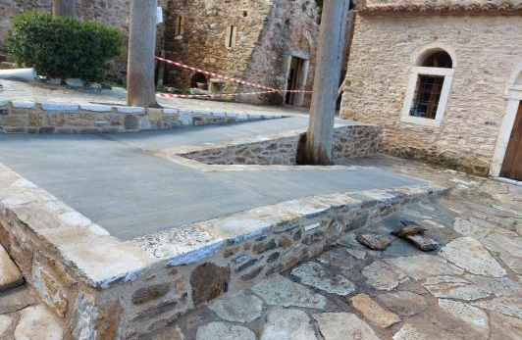
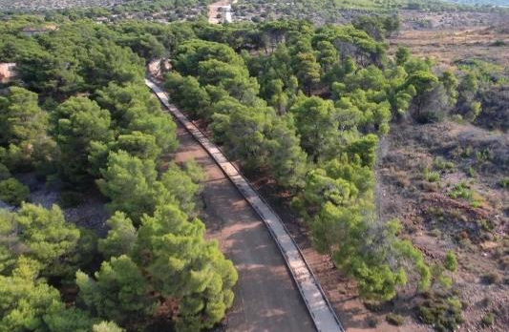
Φυσική προσβασιμότητα αρχαιολογικών χώρων
Ράμπες και διάδρομοι κίνησης
Αρχαιολογικός χώρος Σουνίου
Μυκήνες
Πρέβεζα – Αρχαίο θέατρο Νικόπολης
Χαλκιδική – Αρχαιολογικός χώρος Ακάνθου
Αθήνα – Μονή Καισαριανής
Λαυρεωτική – Αρχαιολογικός χώρος Σούριζας-Αγριλέζας

Slide 19
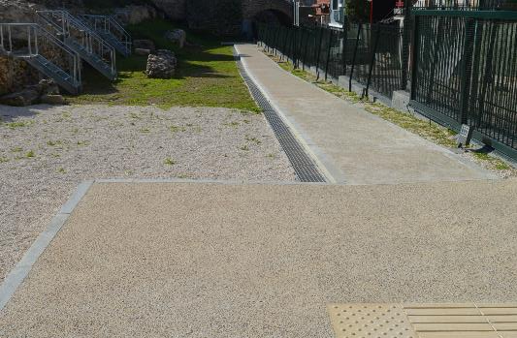
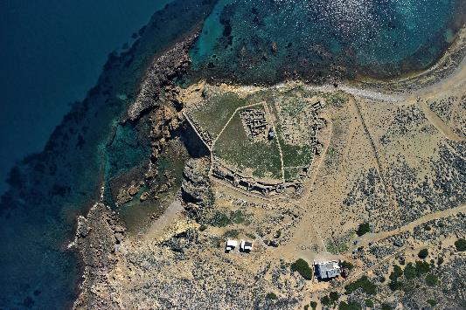
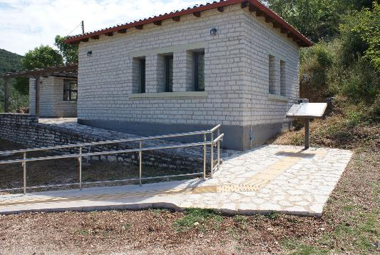
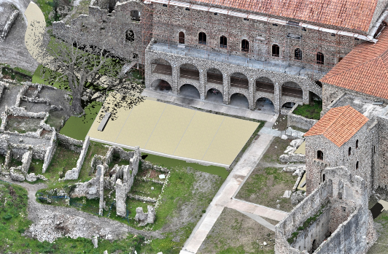
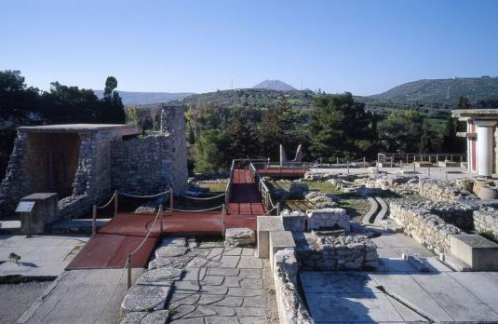
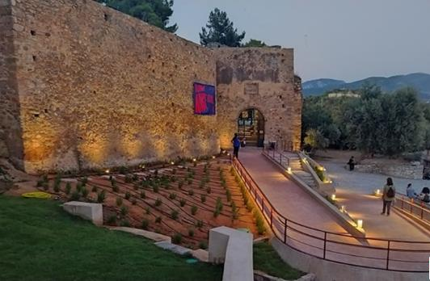
Φυσική προσβασιμότητα αρχαιολογικών χώρων
Ράμπες και διάδρομοι κίνησης
Αχαΐα – Ρωμαϊκό Στάδιο Πατρών
Σκύρος – Αρχαιολογικος χώρος Παλαμαρίου
Θεσπρωτία – Αρχαιολογικός χώρος Γιτάνων
Μυστράς
Αρχαιολογικός χώρος Κνωσσού
Καλαμάτα - Κάστρο

Slide 20
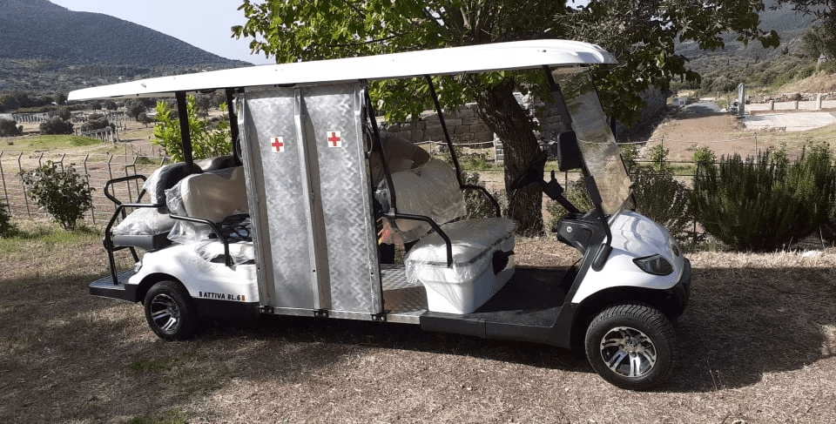
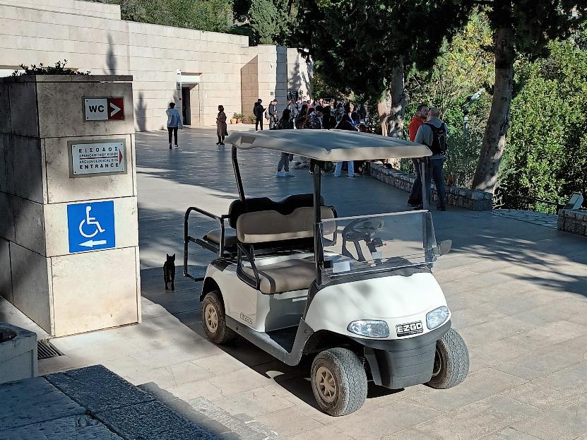
Φυσική προσβασιμότητα αρχαιολογικών χώρων
Ηλεκτρικά αμαξίδια
Αρχαία Μεσσήνη
Δελφοί – Αρχαιολογικός χώρος

Slide 21
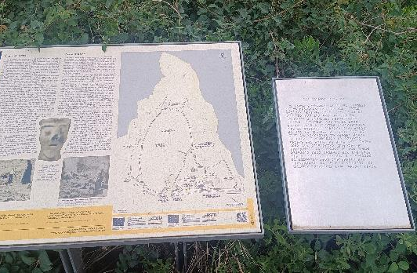
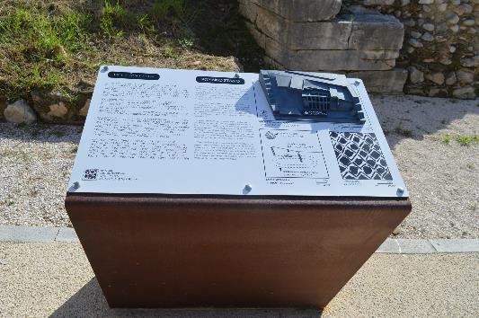
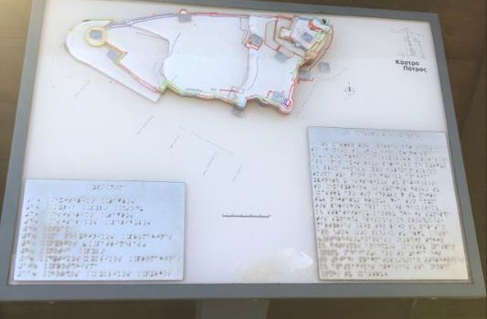
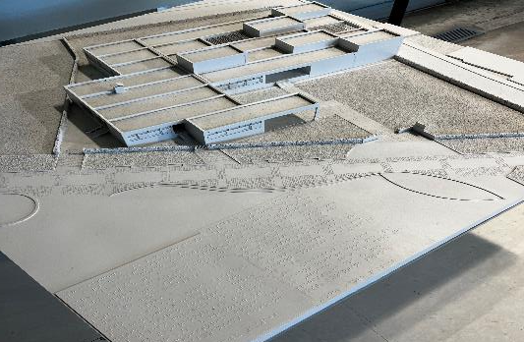
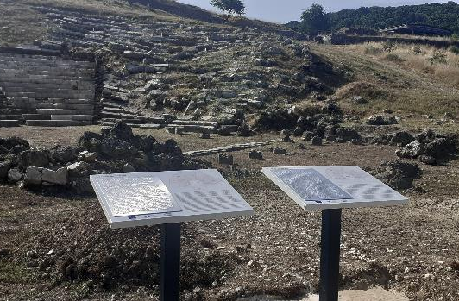
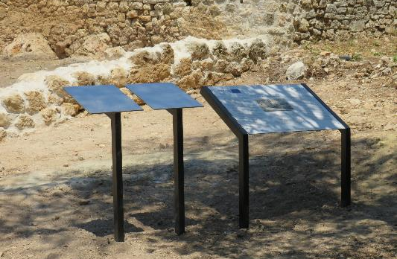
Σήμανση για επισκέπτες με προβλήματα όρασης
Πινακίδες γραφής Braille και απτικές
Αργολίδα - Ασίνη
Ρωμαϊκό Στάδιο Πατρών
Κάστρο Πατρών
Θεσπρωτία – Θέατρο Γιτάνων
Θεσπρωτία – Κάστρο Ηγουμενίτσας
Κομοτηνή – Αρχαιολογικό Μουσείο

Slide 22






Φυσική προσβασιμότητα μουσείων και πολιτιστικών κτηρίων
Ράμπες και διάδρομοι κίνησης
Αρχαιολογικό Μουσείο Σαμοθράκης
Βυζαντινό Μουσείο Διδυμοτείχου
Καρδίτσα - Αρχαιολογικό Μουσείο
Καστοριά – Αρχαιολογικό Μουσείο Άργους Ορεστικού
Κόρινθος – Αρχαιολογικό Μουσείο Νεμέας
Πρέβεζα – Αρχαιολογικό Μουσείο Νικόπολης

Slide 23






Φυσική προσβασιμότητα μουσείων και πολιτιστικών κτηρίων
Ράμπες και διάδρομοι κίνησης
Σέρρες - Μπεζεστένι
Σέρρες – Τζιντζιρλί Τζαμί
Χανιά - Φραγκοκάστελλο
Κέρκυρα – Μουσείο Ασιατικής Τέχνης
Αλεξανδρούπολη – Αρχαιολογικό Μουσείο
Καστοριά – Μονή Τσούκας

Slide 24






Φυσική προσβασιμότητα μουσείων και πολιτιστικών κτηρίων
Αναβατόρια / ανελκυστήρες
Ναύπλιο - Μπούρτζι
Χαλκίδα - Νέο Αρχαιολογικό Μουσείο «Αρέθουσα»
Σκύρος – Αρχαιολογικό Μουσείο
Ιωάννινα – Φετιχέ Τζαμί
Καστοριά – Βυζαντινό Μουσείο
Κέρκυρα – Παλαιό Φρούριο

Slide 25






Φυσική προσβασιμότητα μουσείων και πολιτιστικών κτηρίων
Αναβατόρια / ανελκυστήρες
Ιθάκη – Αρχαιολογικό Μουσείο Βαθέος
Κομοτηνή – Αρχαιολογικό Μουσείο
Σέρρες – Μουσείο Αμφίπολης
Φθιώτιδα – Αρχαιολογικό Μουσείο Λαμίας
Χαλκιδική – Κέντρο Βυζαντινού Πολιτισμού Φλογητών
Εύβοια – Αρχαιολογικό Μουσείο Καρύστου

Slide 26







Προσβασιμότητα συλλογών
Απτικά εκθέματα, ακουστική ξενάγηση και ξενάγηση στη νοηματική γλώσσα
Μουσείο Βραυρώνας
Άβδηρα - Αρχαιολογικό Μουσείο
Άβδηρα - Αρχαιολογικό Μουσείο
Χανιά – Αρχαιολογικό Μουσείο
Χανιά – Αρχαιολογικό Μουσείο
Χανιά – Αρχαιολογικό Μουσείο

Slide 27







Προσβασιμότητα συλλογών
Απτικά εκθέματα, ακουστική ξενάγηση και ξενάγηση στη νοηματική γλώσσα
Κέρκυρα – Αρχαιολογικό Μουσείο
Μουσείο Αρχαίας Ολυμπίας
Θεσσαλονίκη – Μουσείο Βυζαντινού Πολιτισμού
Θεσσαλονίκη – Αρχαιολογικό Μουσείο
Θεσσαλονίκη - Αρχαιολογικό Μουσείο
Δελφοί – Αρχαιολογικό Μουσείο

Slide 28
Εθνικό Σχέδιο Δράσης για τα Δικαιώματα των Ατόμων με Αναπηρία
Και συνεχίζουμε... Για να κάνουμε την καθολική προσβασιμότητα στα πολιτιστικά αγαθά πράξη
2023-2027

